Slide 1
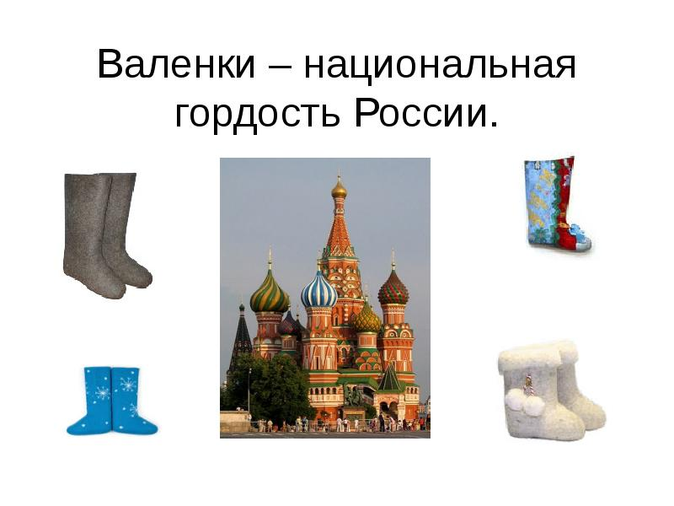

Slide 2
Изготовление валенок
(вторая младшая группа)
Презентацию подготовила
Радченко Елена Михайловна
Воспитатель ФГБДОУ «Центр развития ребёнка-детский сад 2 Управления делами Президента РФ»

Slide 3
Ссылки на интернет-источники:
1.https://obuv.expert/valenki/184-iz-cego-delaut;
2.https://fishki.net/2857455-kak-delajut-valenki.html;
3.https://yandex.ru/images/search?text=изготовление%20валенок&stype=image&lr=18&source=wiz

Slide 4
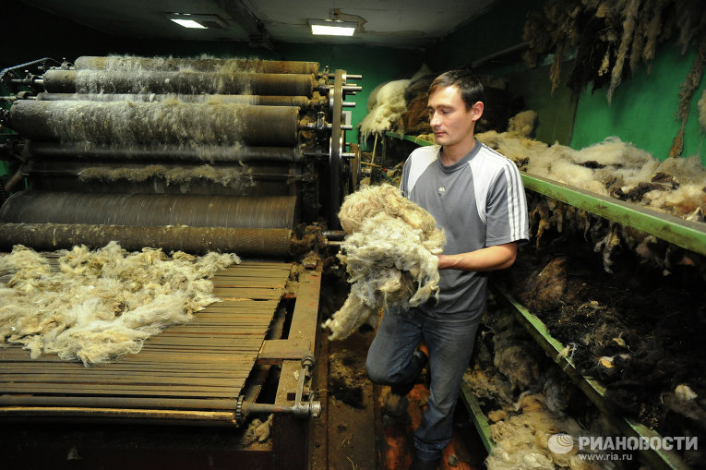
Так, грязная овечья шерсть сначала поступает в цех, где она разрывается на более мелкие волокна и сушится..

Slide 5
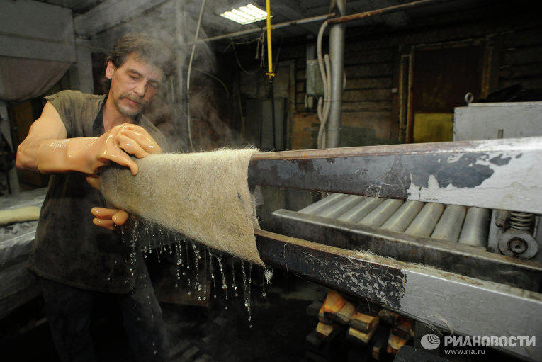
Далее обрабатывают на шерсточесальной машине, после которой шерсть – уже цельный материал.

Slide 6
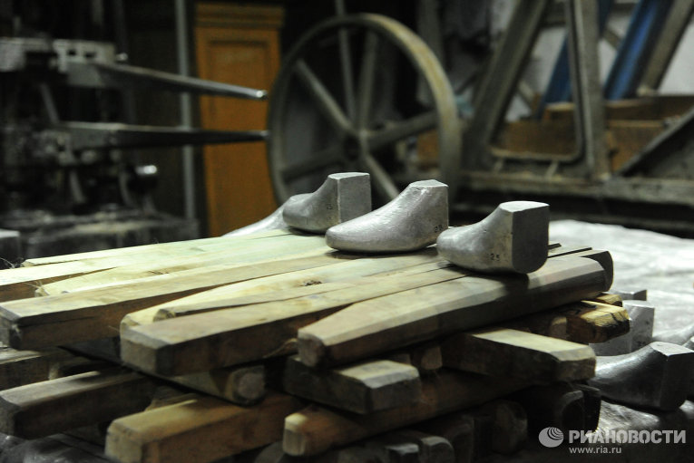
Далее на чесальном станке создают форму будущего валенка

Slide 7
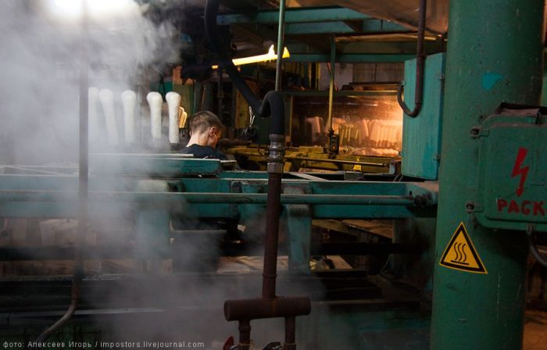
Затем на специальном устройстве производится процедура притирки, шерсть обрабатывают паром и соединяют между двумя раскаленными плитами.

Slide 8
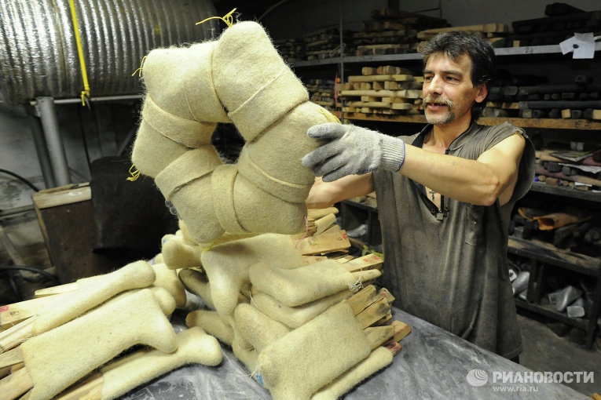
Придание валенку определенной формы – почти полностью дело рук работников. Заготовки сворачивают и придают нужную форму и размер.

Slide 9
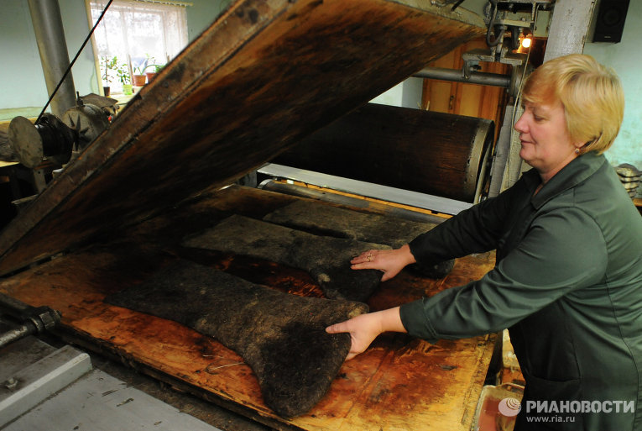
После придания формы, изделие увлажняют и отправляют на катальную машину и варят, добавляя краситель.

Slide 10
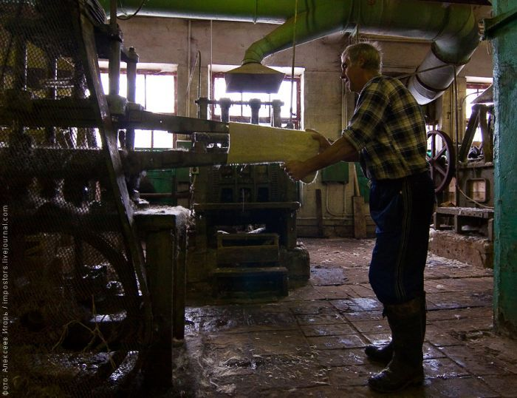
Замоченную обувь вытягивают на специальных приспособлениях и придают форму.

Slide 11
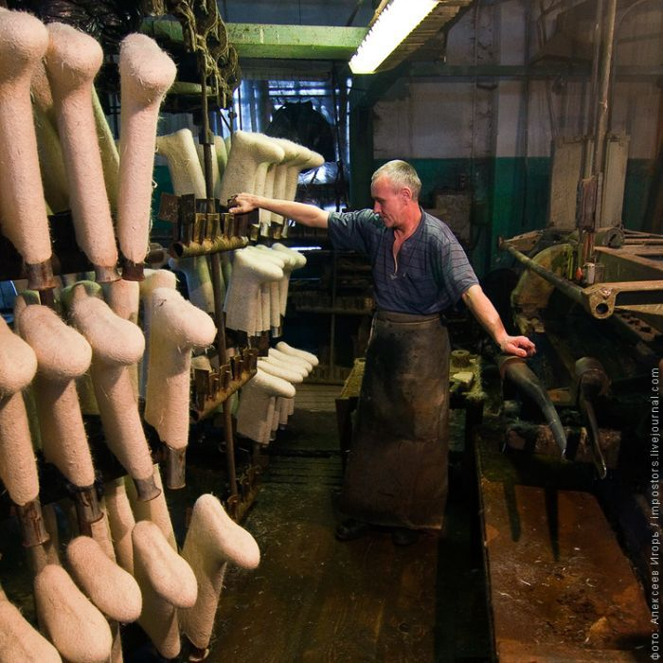
В сушильном цеху валенки тщательно высушивают, а затем им придают их окончательный «классический» вид в отделочном цеху.

Slide 12
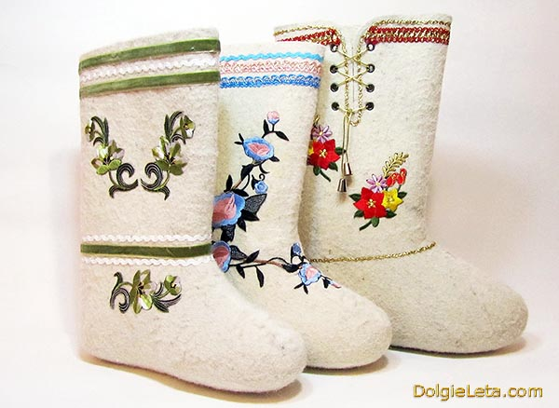
Современные валенки.

Slide 13
